Slide 1
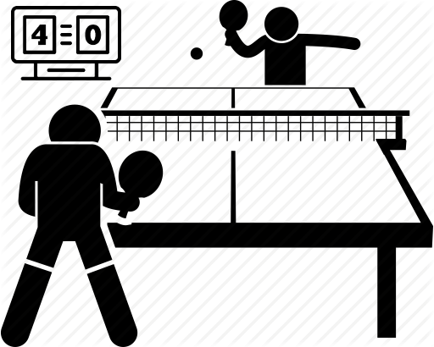
PROJET AREA
Module : Mobile AREA
BRUNET Bastien
BTS SNIR 2021
Revue finale

Slide 2
Sommaire
Expression du besoin
Présentation du projet
Synoptique du système
Analyse
Planification
Les ressources de développement
IHM
Architecture logicielle
Scénario
Modélisation de la base de données
Tests de validation
Conclusion

Slide 3
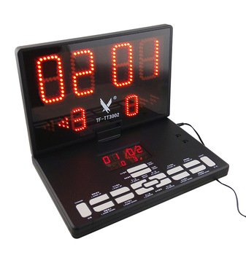
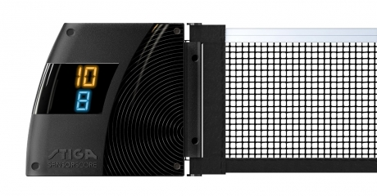
Expression du besoin
Un système d’assistance à l’arbitrage pour le tennis de table en compétition
Analyse de l’existant :
Seulement des modules électronique d’affichage de score
Aucun système communiquant ne permet la détection de NET
Stiga SensorScore

Slide 4
Présentation du projet : la phase de NET
Touche le filet
Rebond côté relanceur
Rebond côté serveur

Slide 5
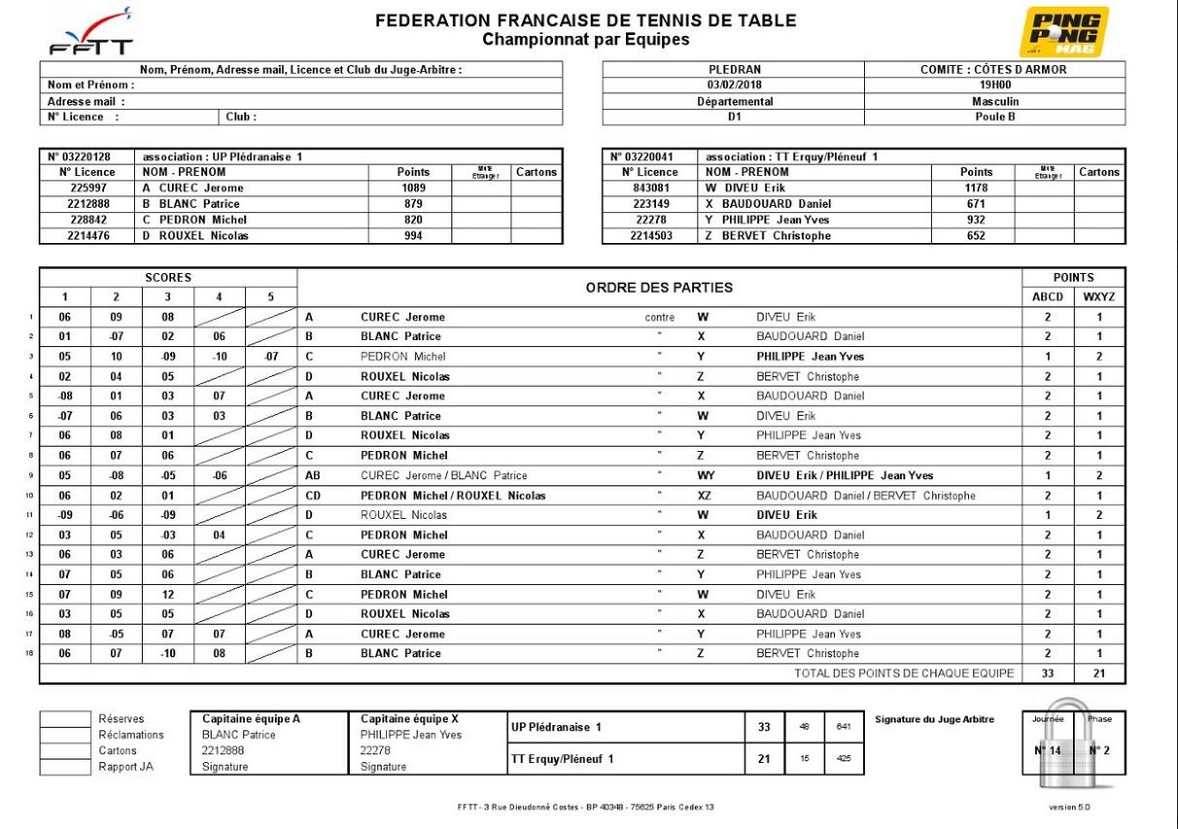
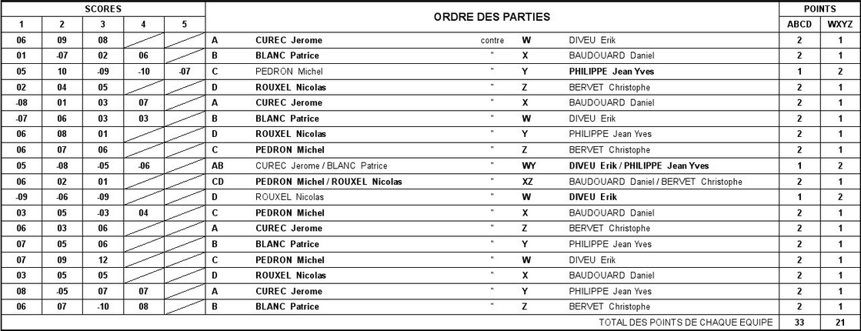
Une rencontre de tennis de table

Slide 6
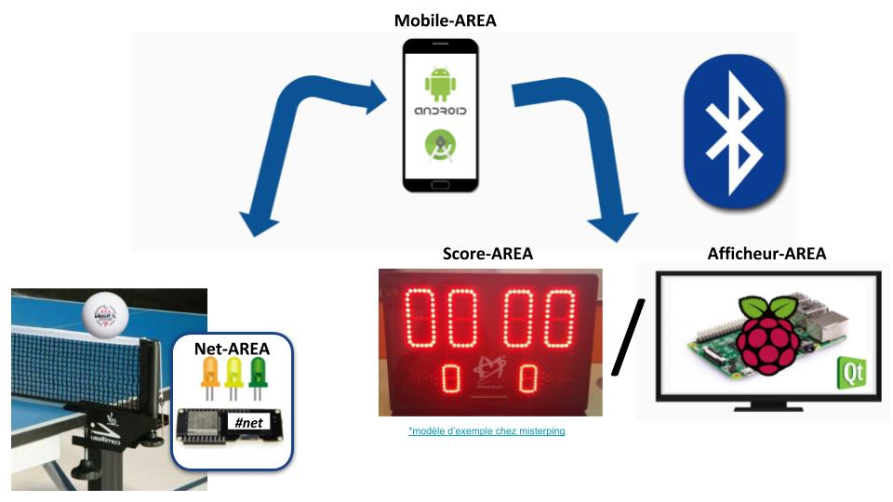
Synoptique du système
Mobile-AREA : Gestion du score d’une rencontre et de parties
Afficheur-AREA: Affichage du déroulement d’une rencontre
Score-AREA : Affichage du score d’une partie
Net-AREA : Détection de NET

Slide 7
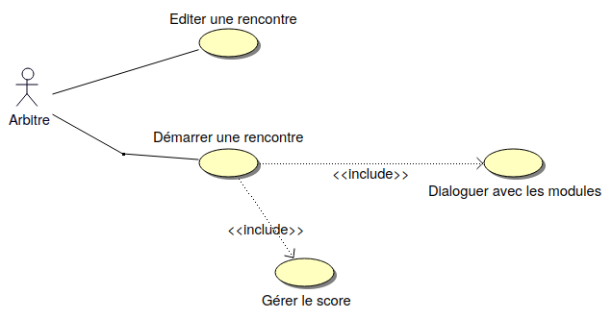
Analyse

Slide 8
Planification
Itération | Priorité | Tâche à réaliser
2 | Haute | Démarrer et gérer le score d’une partie
2 | Haute | Communiquer avec le module Net_AREA
2 | Haute | Communiquer avec le module Afficheur_AREA
2 | Haute | Afficher une détection de net
2 | Moyenne | Démarrer une rencontre
2 | Moyenne | Editer les informations d'une rencontre
2 | Moyenne | Sauvegarder les information d'une rencontre dans une base de données
2 | Moyenne | Afficher qui est le serveur et qui est le relanceur
2 | Moyenne | Afficher les connexions aux modules
3 | Basse | Gérer les temps morts d'une partie
Itération 2 :
21/05/2021
Itération 3 :
14/06/2021

Slide 9



Les ressources de développement
Désignation | Caractéristiques
OS Poste de développement | PC sous Windows © ou GNU/Linux Ubuntu
EDI et langage | Android Studio (Java)
SGBDR | SQLite3
OS Tablette | Android ©
Beesbusy : Outil de planification
Google Drive : Stockage et partage de fichiers
Subversion : Gestion de versions (code source)

Slide 10
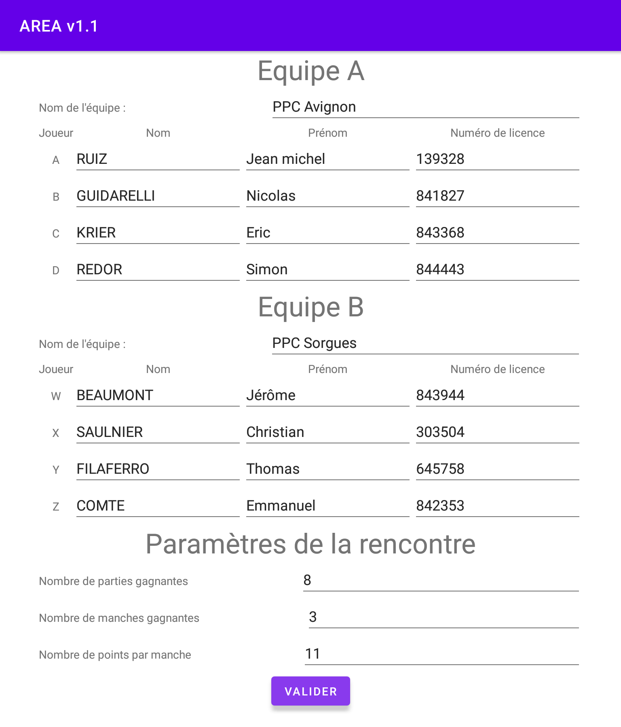
IHM
Les différentes pages de l’application :
Edition de rencontre
Gestion de rencontre
Gestion de partie

Slide 11
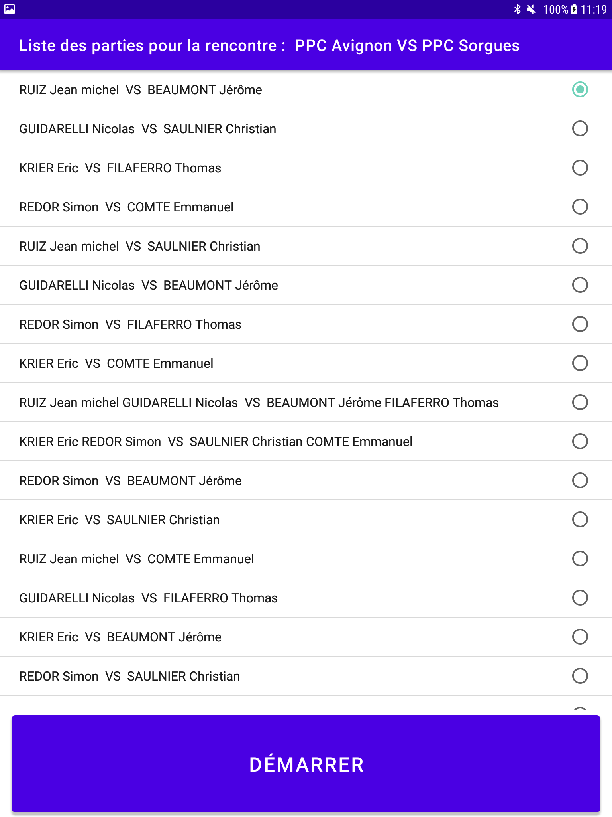
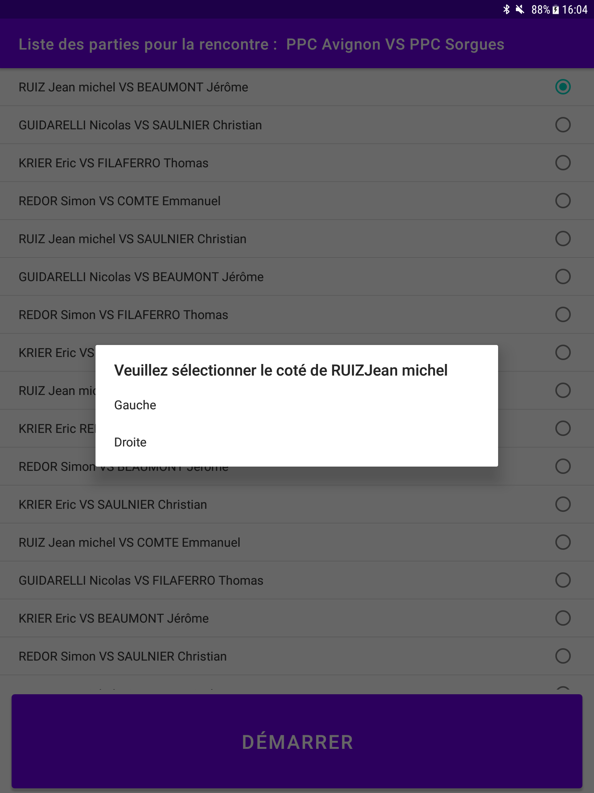
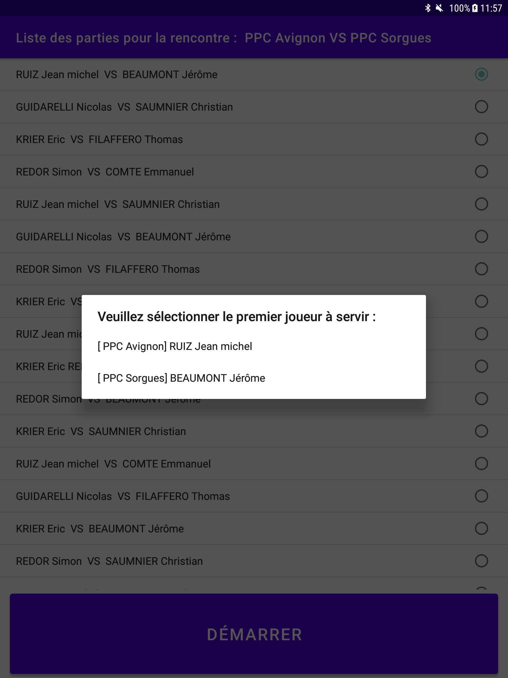
IHM : Gestion de rencontre
Fonctionnalités :
Lancement d’une partie
Sélection du serveur et du relanceur
Sélection de la position des joueurs

Slide 12
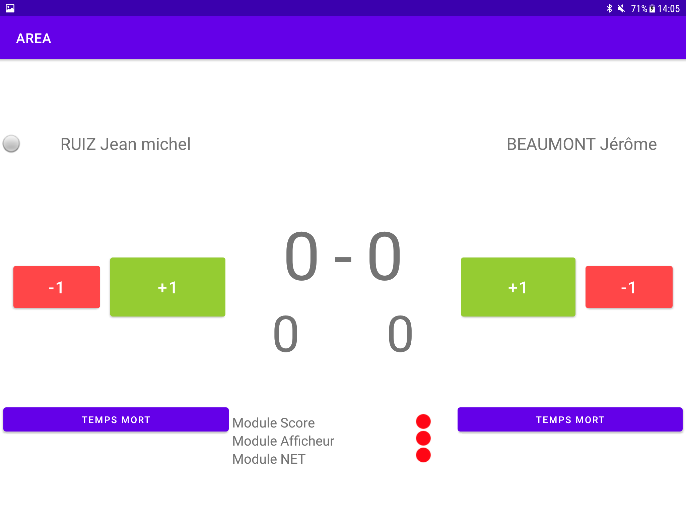
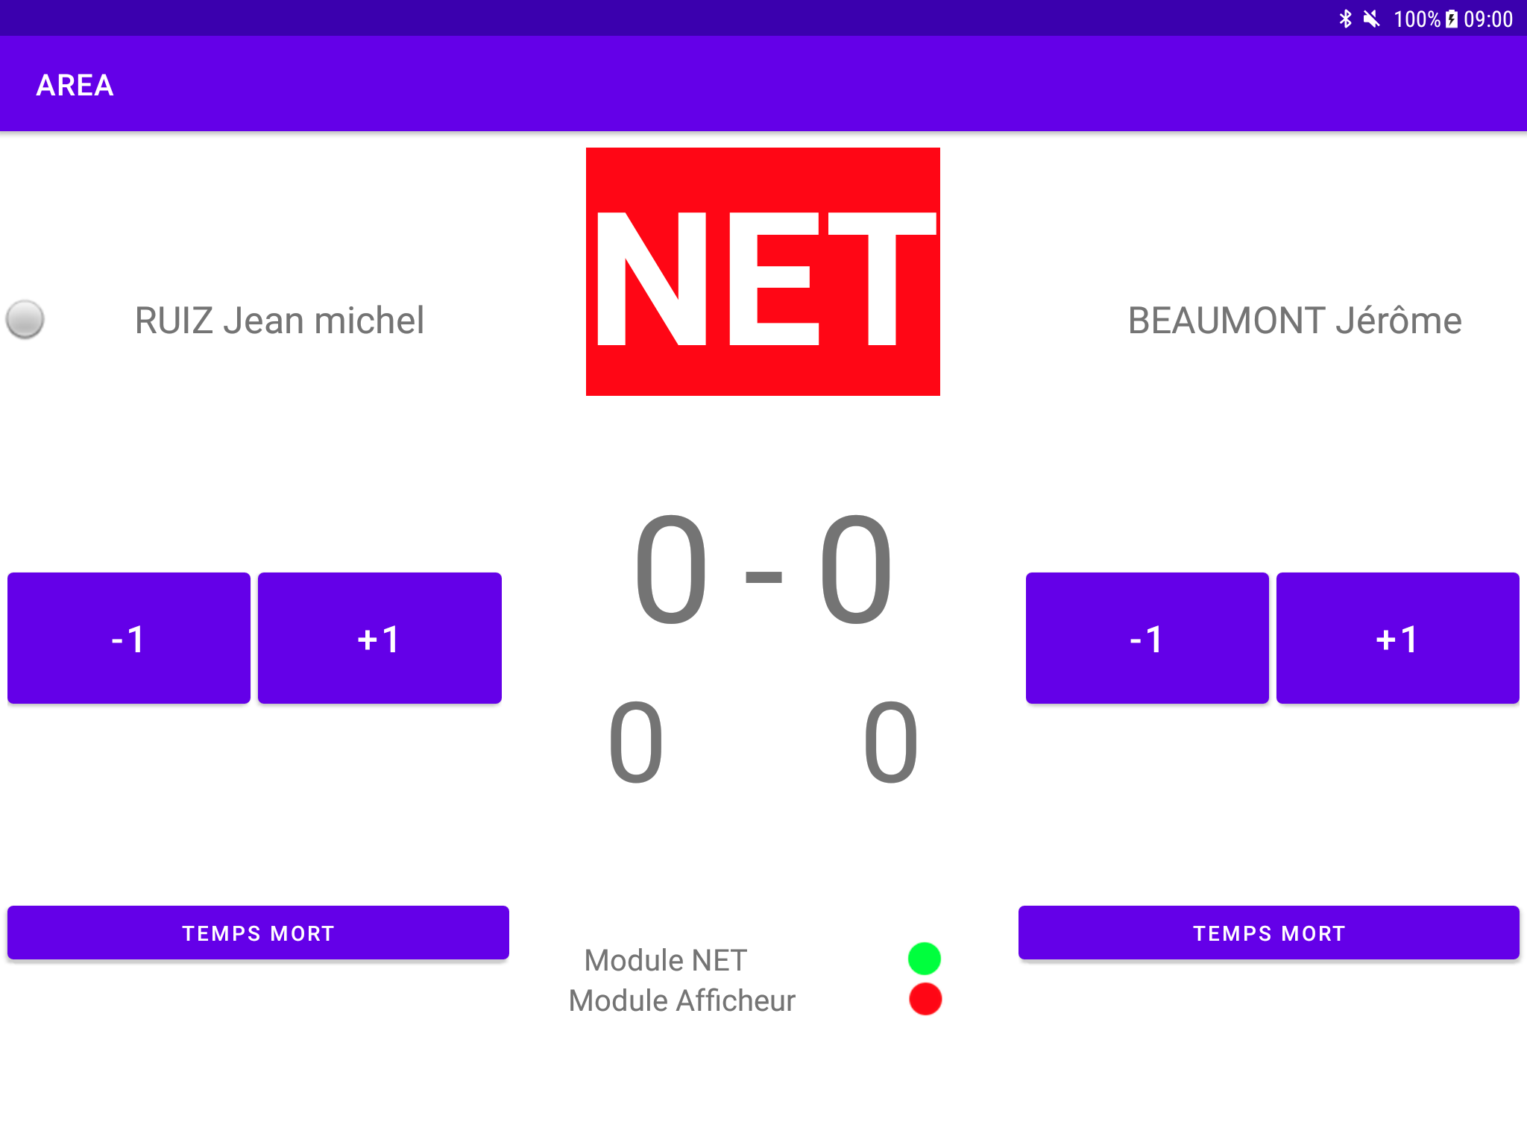
IHM : Gestion de partie

Slide 13
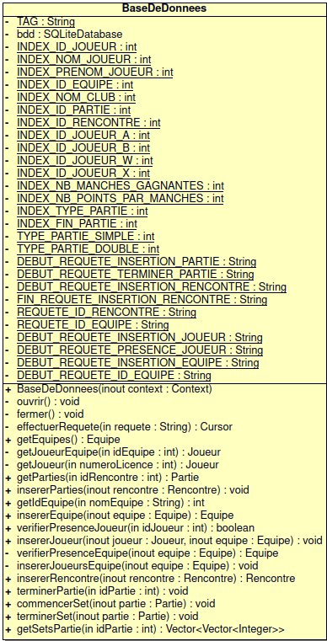
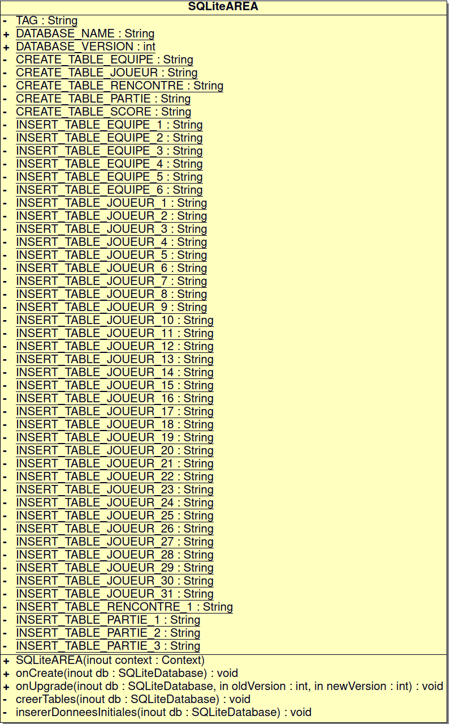
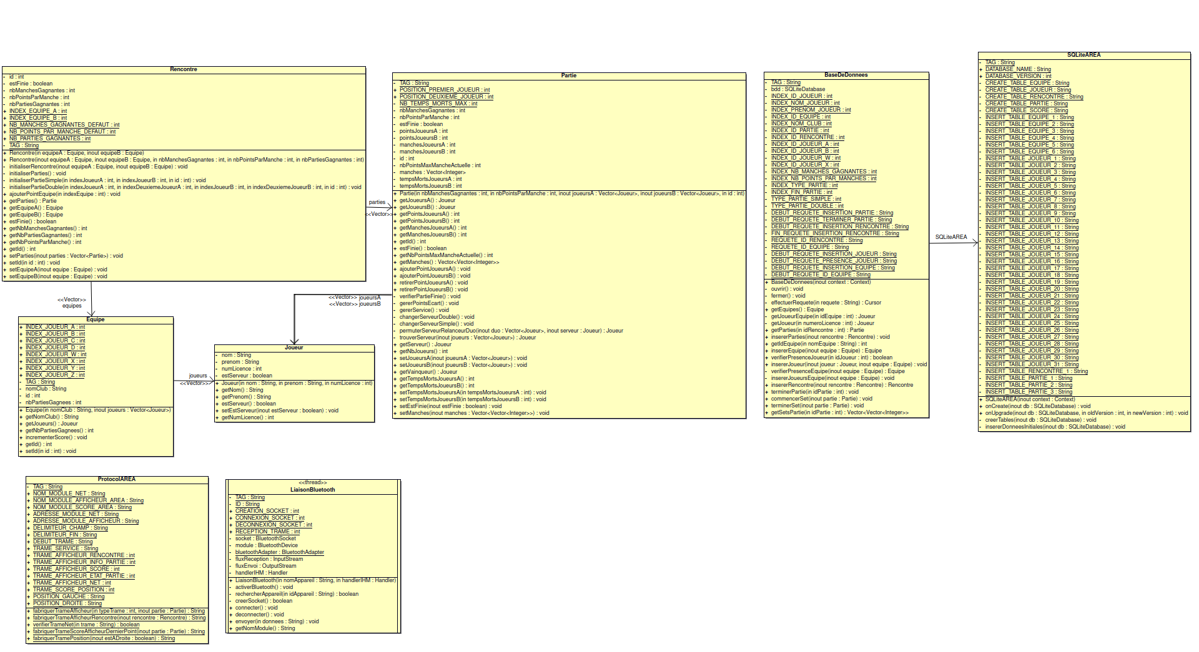
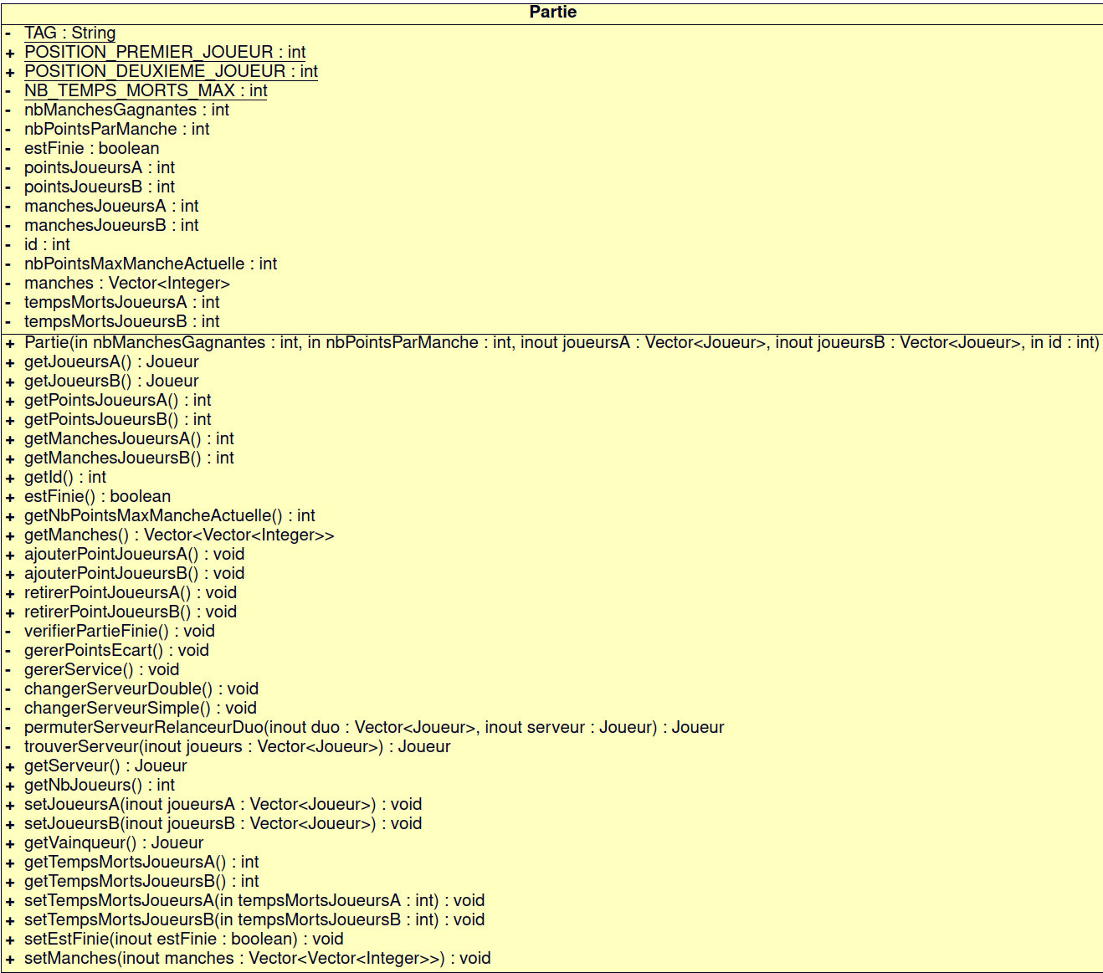
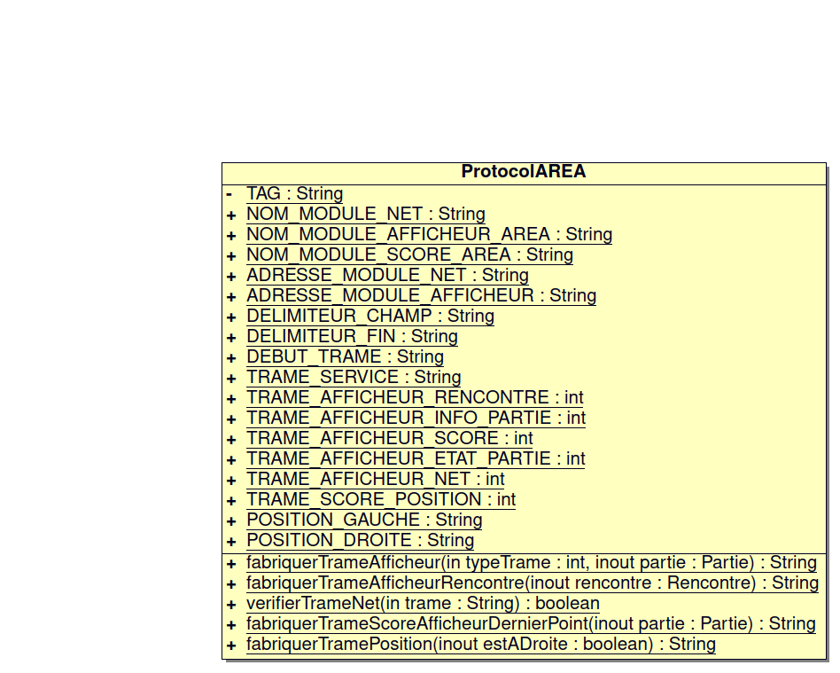
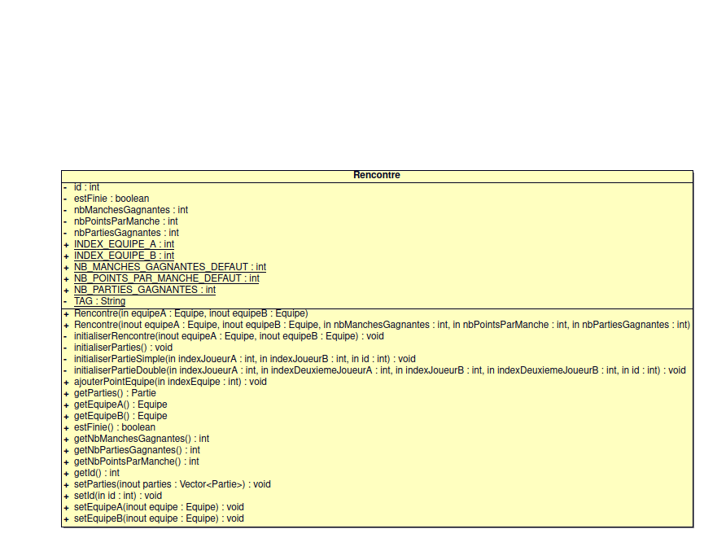
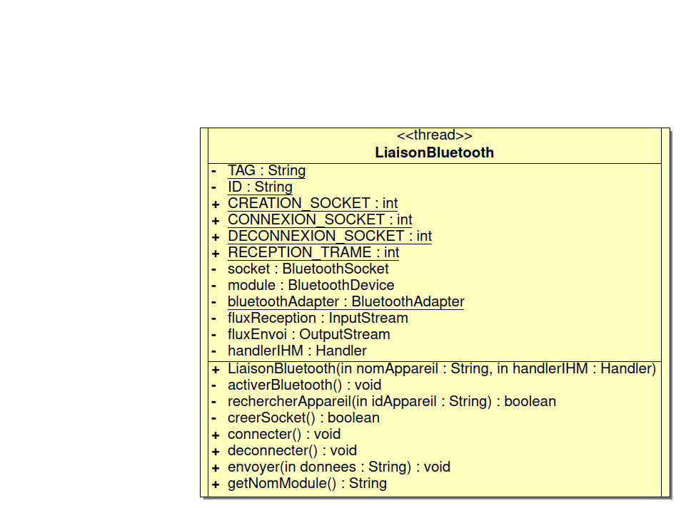
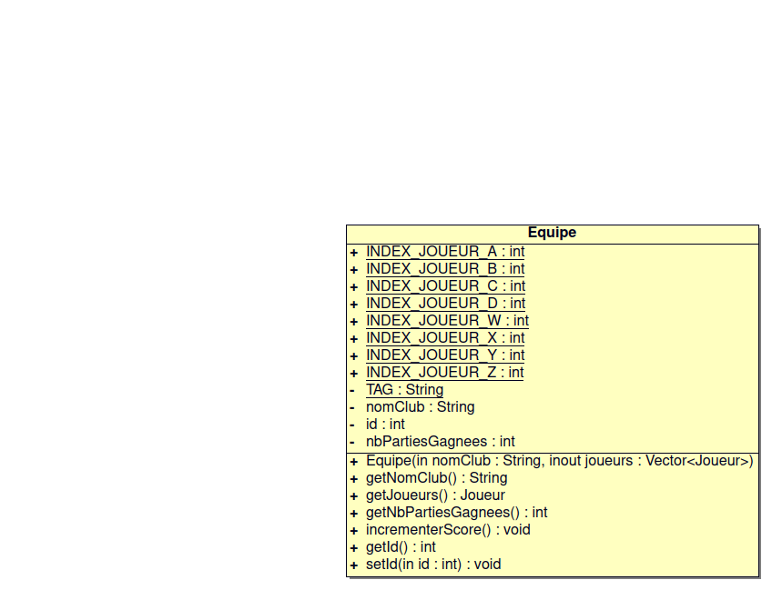
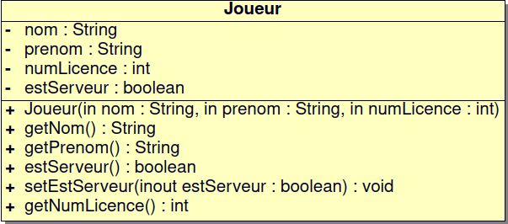
Architecture logicielle

Slide 14
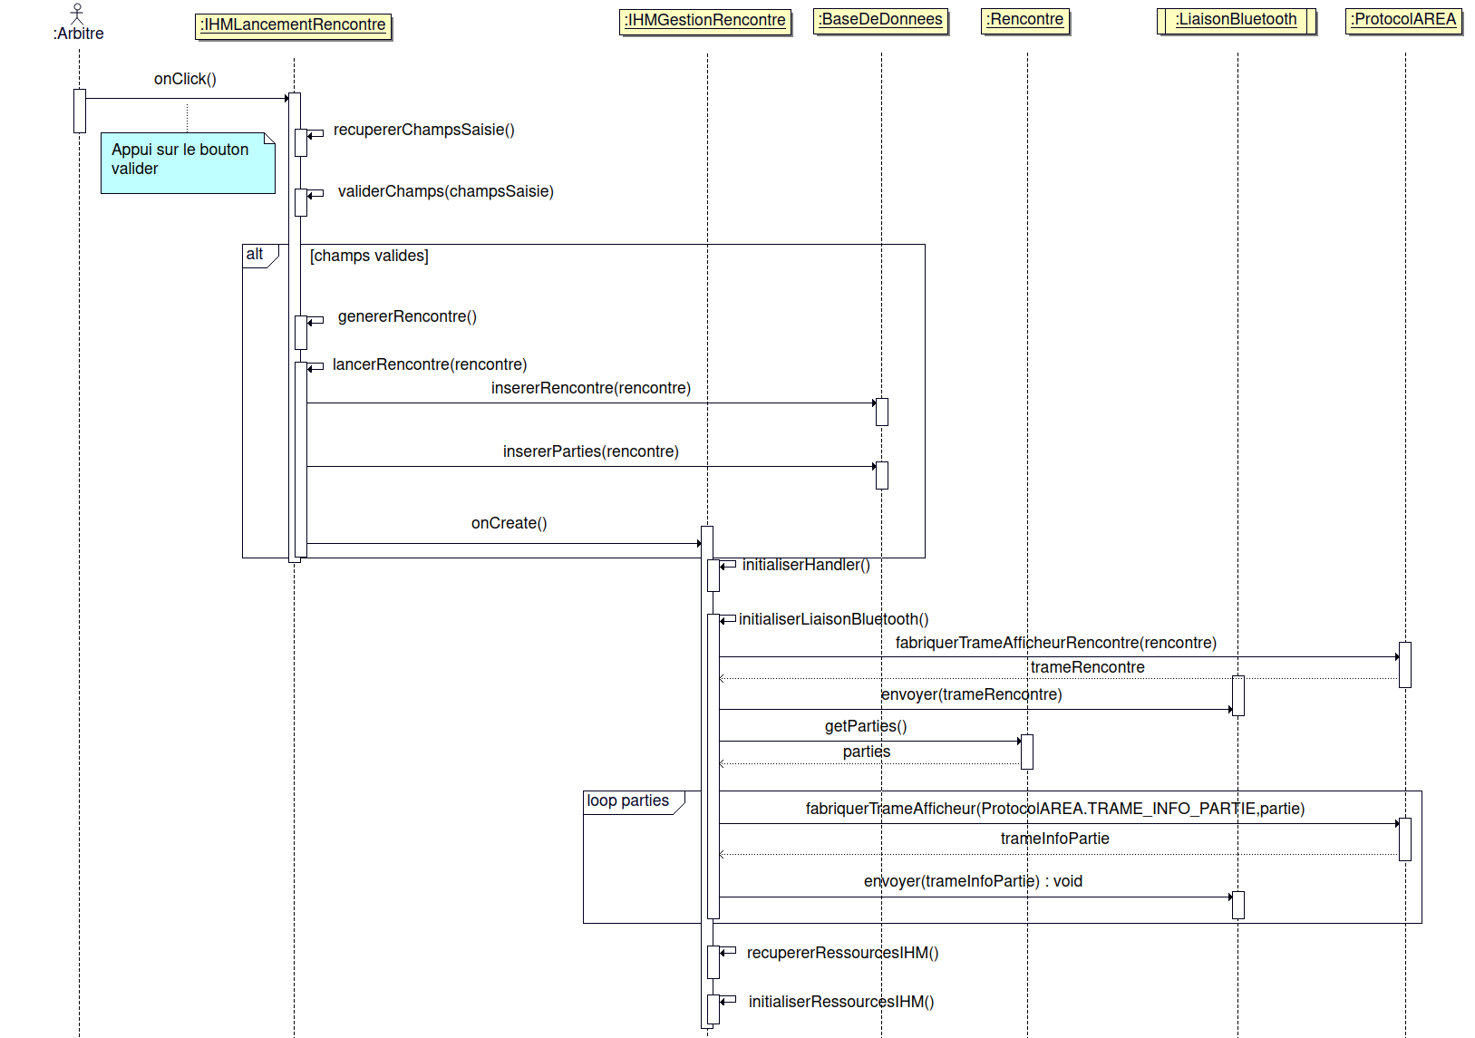
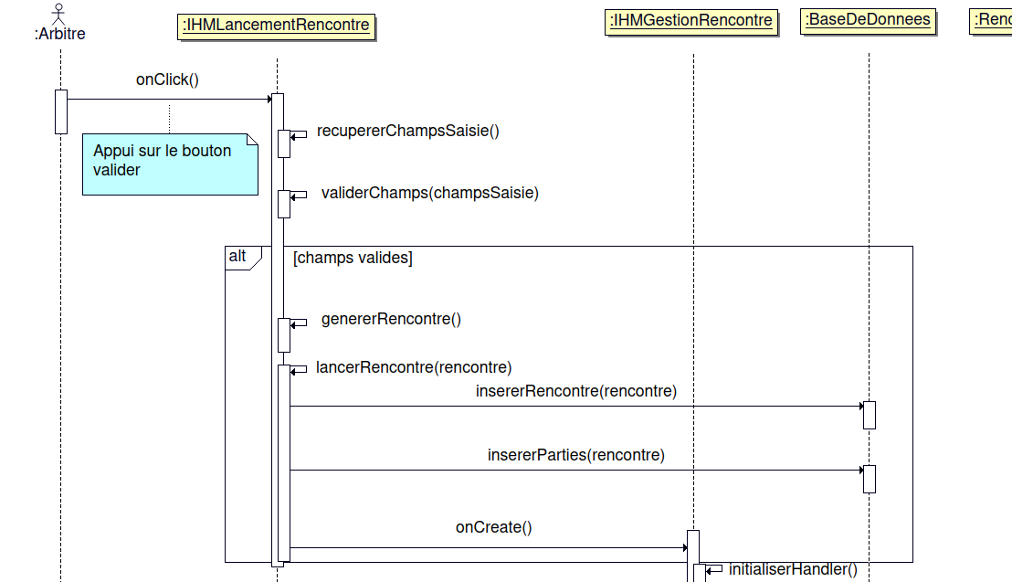
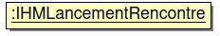
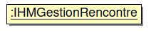
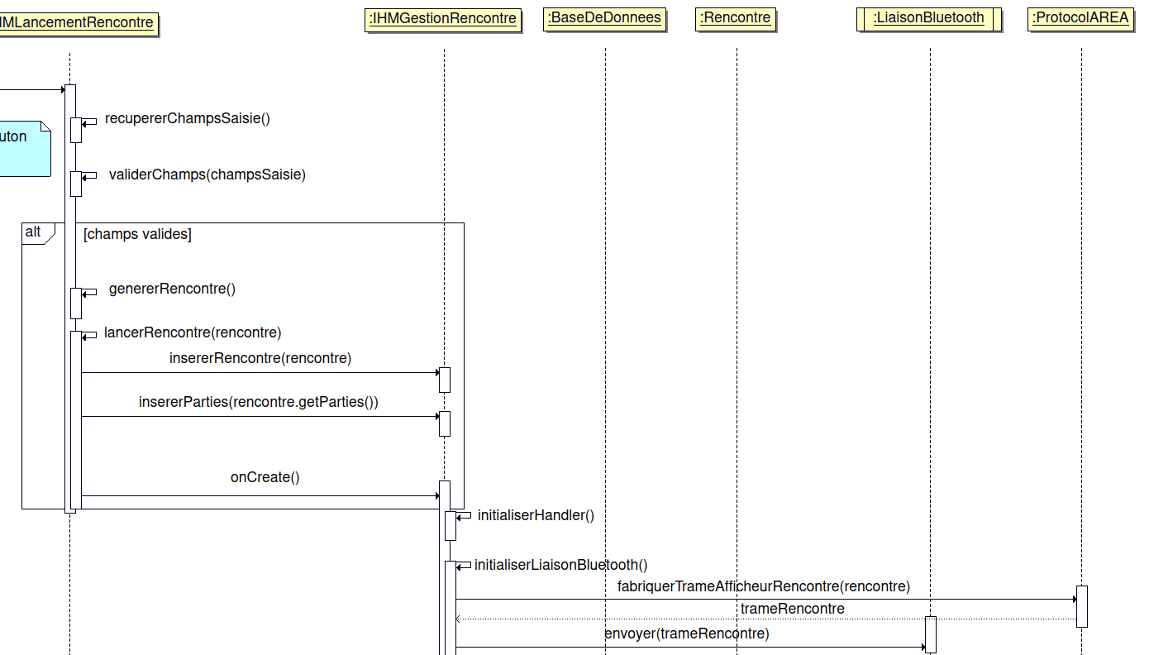
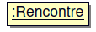
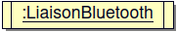
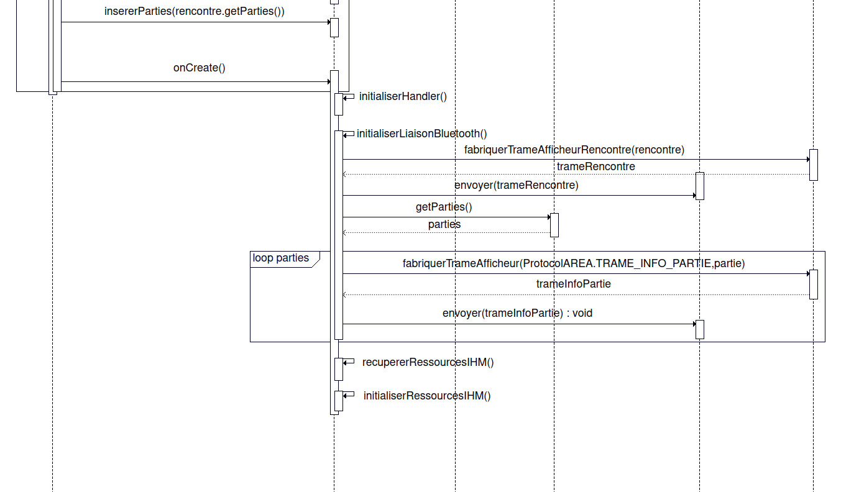
Scénario : Démarrer une rencontre

Slide 15
Protocole de communication : Mobile AREA ⇄ Afficheur AREA
Code | Signification
0 | Démarrage d’une rencontre
1 | Informations d’une partie
2 | Score d’une partie
3 | État d’une partie
4 | Détection d’un NET
MOBILE_AREA;0;NOM_CLUB_A;NOM_CLUB_B\r\n
MOBILE_AREA;3;ID_PARTIE;ETAT\r\n
Champs spécifiques à la trame
Identifiant de la partie concernée
Expéditeur
Code
DEMARREE
TERMINEE
Fin de trame

Slide 16
Protocole de communication : détection de net
Net-AREA
Mobile-AREA
Afficheur-AREA
MOBILE_AREA;SERVICE\r\n
NET_AREA;NET\r\n
MOBILE_AREA;4;ID_PARTIE\r\n

Slide 17
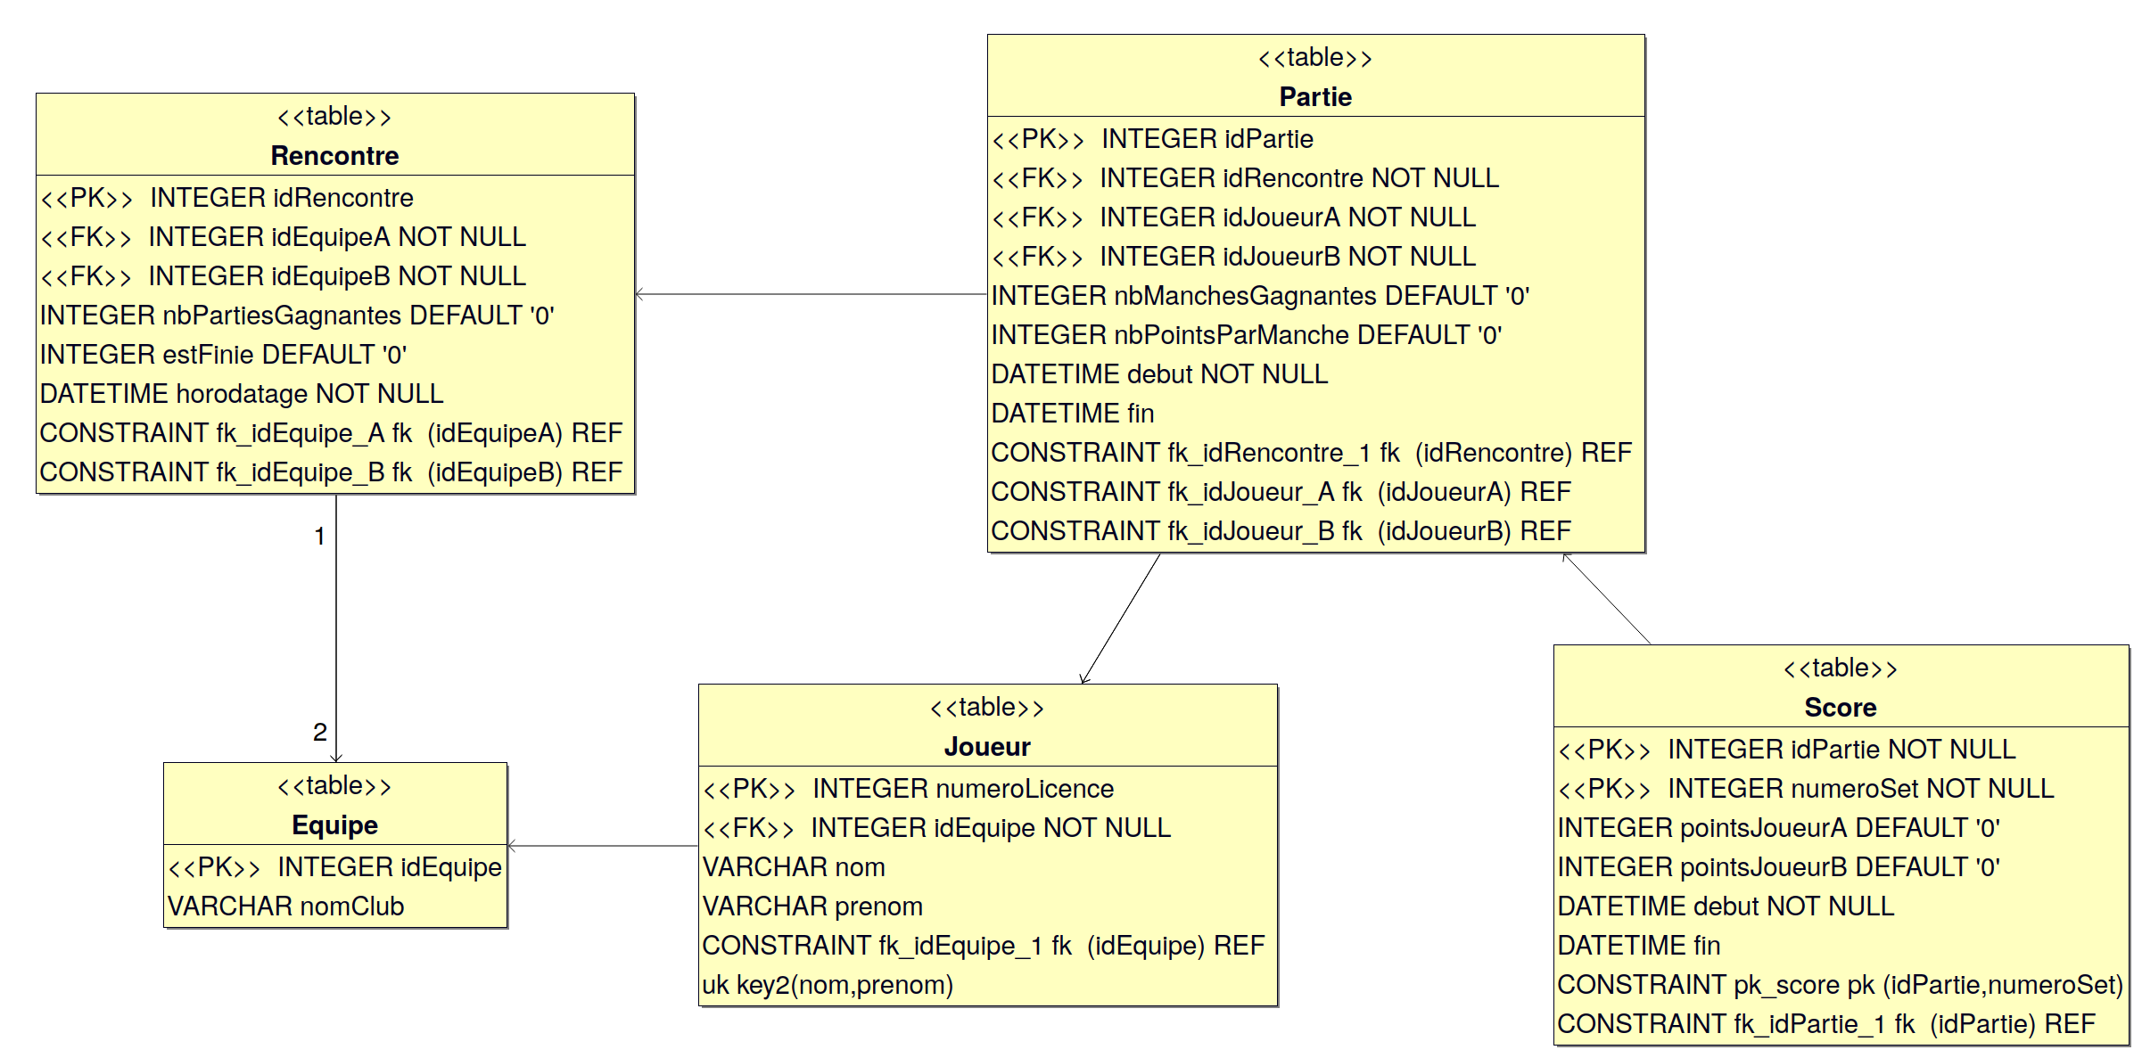
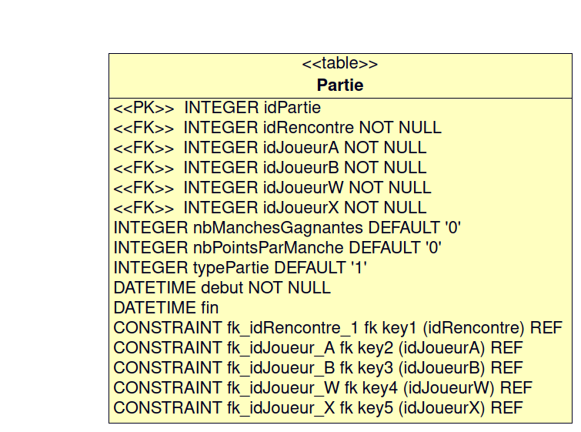
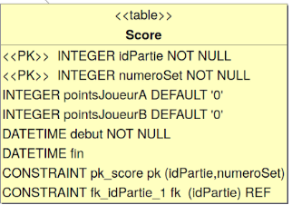
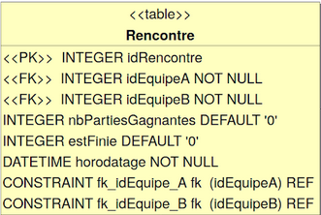
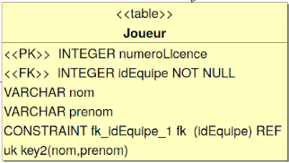
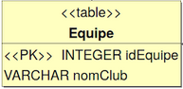
Modélisation de la base de données

Slide 18
Exemple de requête SQL : sélection des joueurs d’un club
Equipe
idEquipe | nomClub
1 | PPC Avignon
2 | PPC Pernes
3 | PPC Sorgues
4 | AS Cavaillon TT
5 | C.S. Pertuis
6 | T.T. Morières
Joueur
numLicence | idEquipe | nom | prenom
43041 | 6 | JOULLIE | Arnaud
84326 | 5 | SOLER | Michel
136310 | 6 | MALET | Sebastien
139328 | 1 | RUIZ | Jean michel
261769 | 5 | LASCOMBE | Nicolas
303504 | 3 | SAULNIER | Christian

Slide 19
Exemple de requête SQL : sélection des joueurs d’un club
SELECT
Joueur.numeroLicence,
Joueur.nom, Joueur.prenom,
Equipe.nomClub
FROM Joueur
INNER JOIN Equipe ON Joueur.idEquipe=Equipe.idEquipe
WHERE Equipe.idEquipe='3' ORDER BY Joueur.nom ASC;
Les colonnes à sélectionner
La table sur laquelle agir
Jointure intérieure
Condition
Identifiant d’une équipe
Tri

Slide 20
Exemple de requête SQL : sélection des joueurs d’un club
Résultat de la requête
numLicence | nom | prenom | nomClub
843944 | BEAUMONT | Jérôme | PPC Sorgues
842353 | COMTE | Emmanuel | PPC Sorgues
846543 | DUBOURG | Dylan | PPC Sorgues
645758 | FILAFERRO | Thomas | PPC Sorgues
842363 | LEVRARD | Mickael | PPC Sorgues
303504 | SAULNIER | Christian | PPC Sorgues

Slide 21

Tests de validation
Test | (input) | Résultat attendu | Validation
Affichage de net | Réception d’une trame NET | Message “NET” au centre de l’IHM
Ajout d’un point a joueur | Appuie sur le bouton +1 | Incrémentation du score
Ajout d’une manche gagnée à un joueur | Terminer une manche | Incrémentation du nombre de manche gagnées
Ajout d’un point à une équipe | Terminer une partie | Incrémentation du score d’une équipe
Communication avec le module Afficheur_AREA | Ajout d’un point pour un joueur | Mise à jour de l'afficheur
Afficher qui est le serveur et qui est le relanceur | Ajout d’un point pour un joueur | Affichage d’une icône à côté de son nom
Editer les informations d'une rencontre | Saisie des informations | Affichage des informations dans la page de gestion de rencontre
Sauvegarder les information d'une rencontre dans une base de données | Saisie des informations | Affichage de suggestions lors de la saisie
Démarrer une rencontre | Appui sur le bouton “Valider” du menu d’édition de rencontre | Passage au menu de gestion de rencontre et mise a jour de l’afficheur

Slide 22
Conclusion
Améliorations possibles de l’application :
Identification de l’arbitre
Génération / impression de feuilles de rencontre
Interfaçage avec le logiciel GIRPE (Gestion Informatisée des Rencontres Par Equipes)

